Slide 1
App功能
视频信息流列表展示
视频播放
视频拍摄录制
视频上传

Slide 2
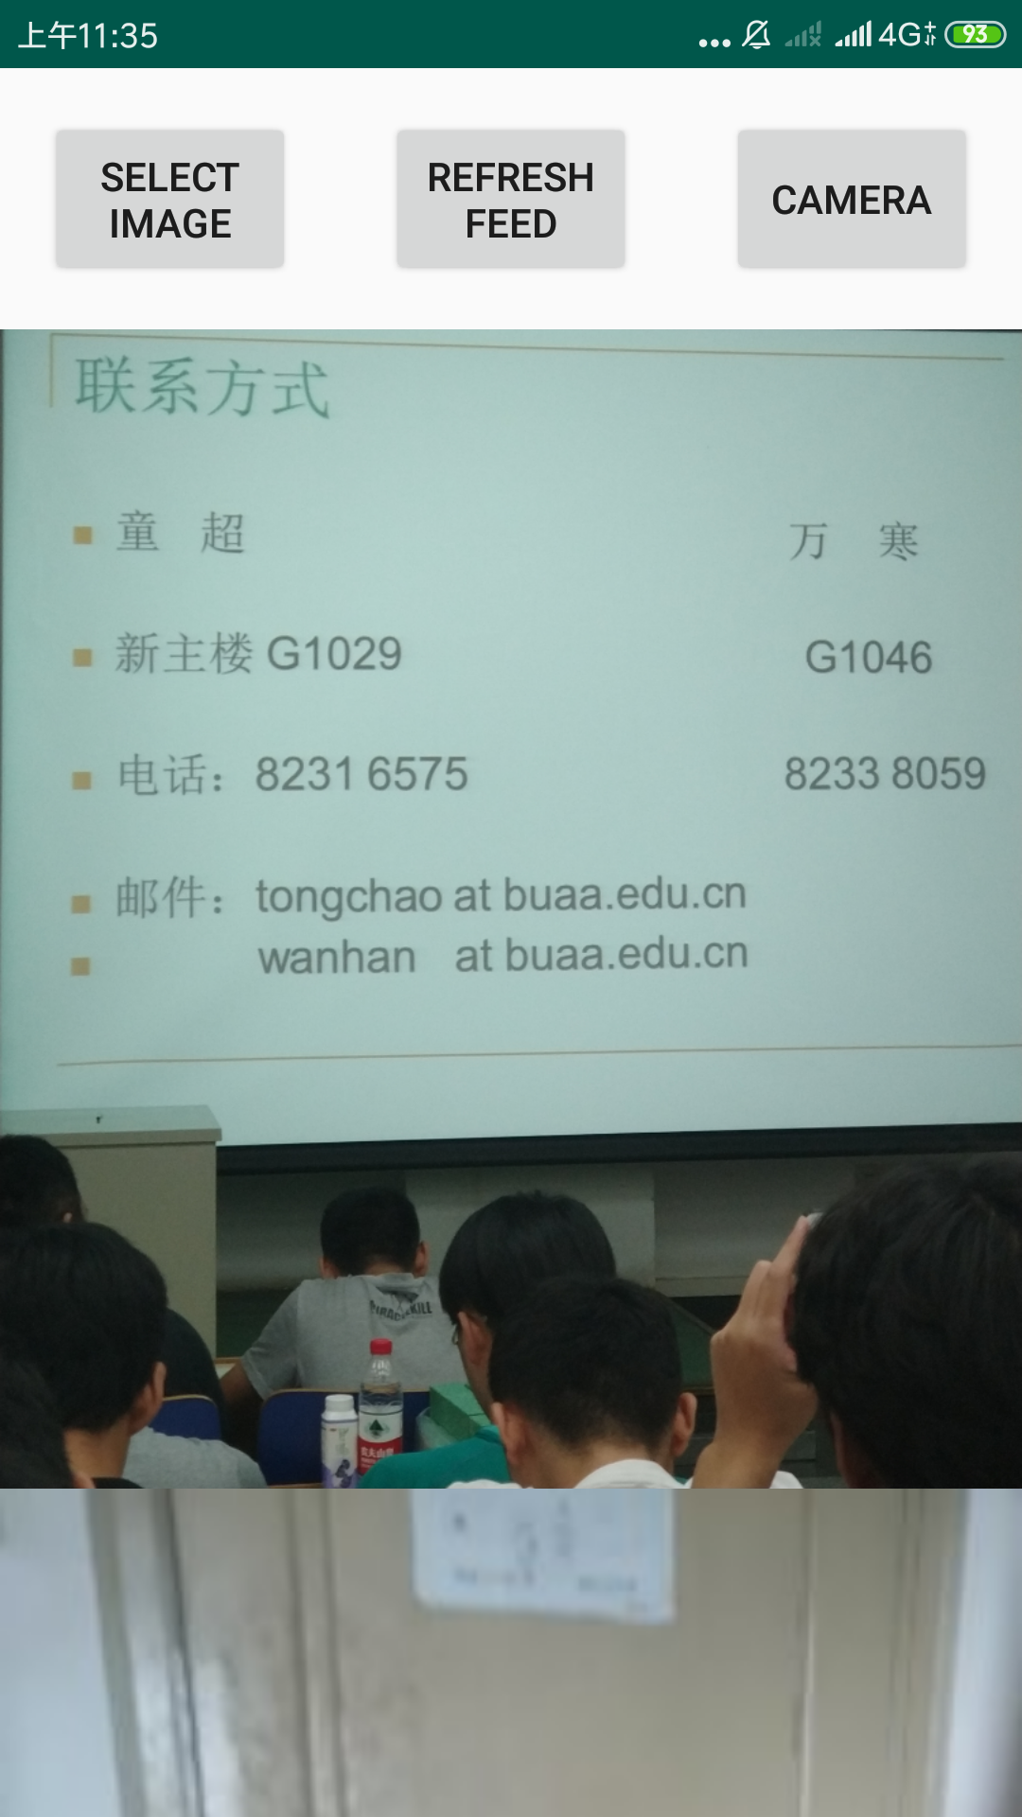
视频信息流
API
使用RecycleView显示视频列表
使用Glide加载封面图

Slide 3
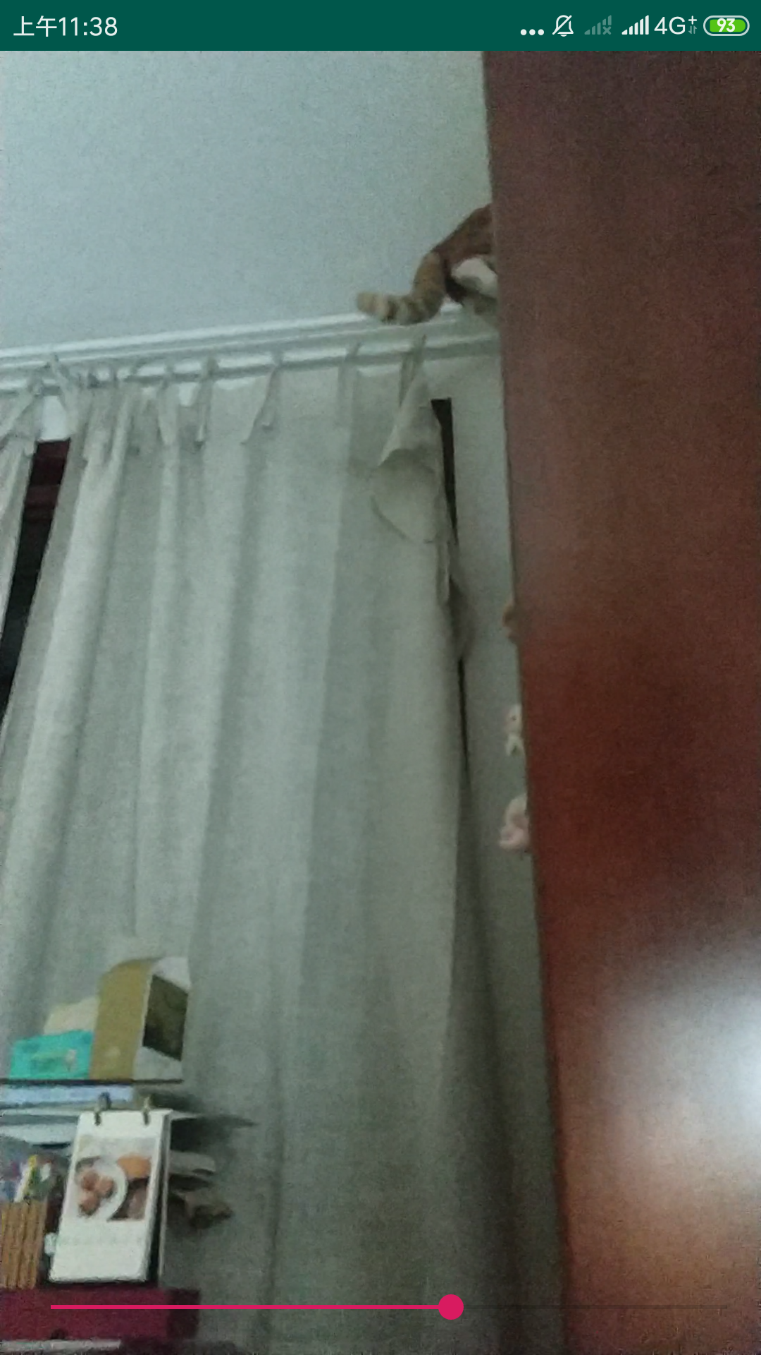
视频播放
从视频信息流点击某个视频封面进入播放页面
根据视频信息的url播放视频
单击视频窗口暂停/继续

Slide 4
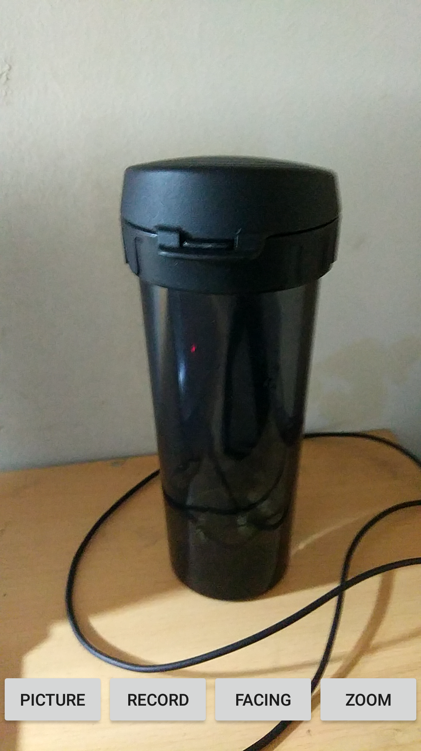
视频拍摄录制
从首页点击拍摄按钮(Camera)进入拍摄页面
预览摄像头内容
点击”录制/停止”按钮开始停止录制
录像保存在文件中

Slide 5
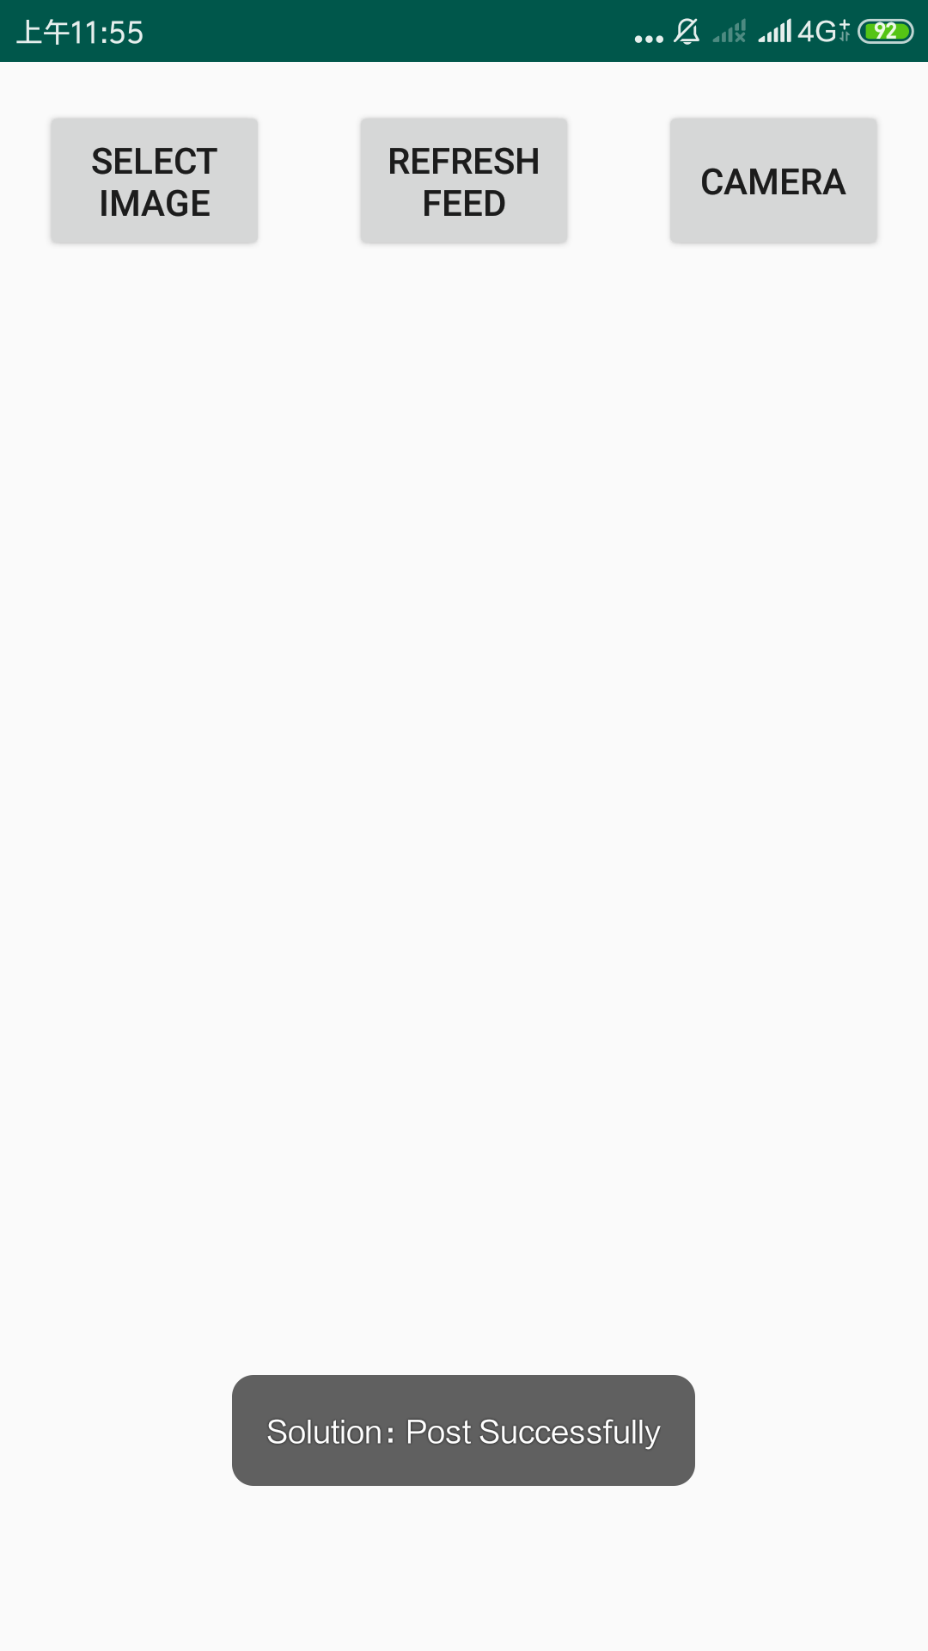
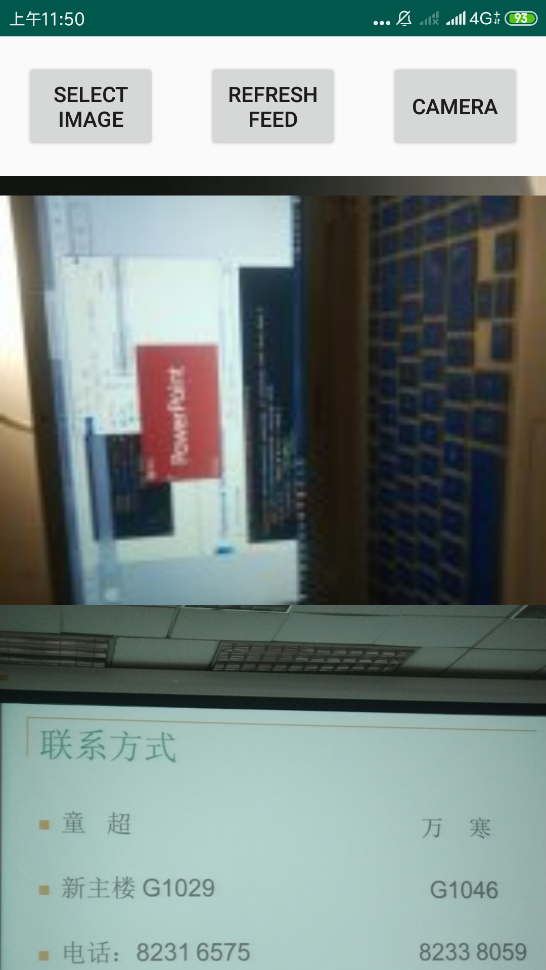

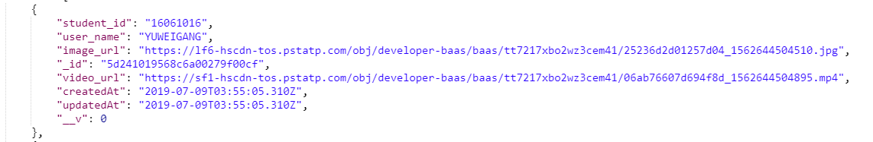
视频上传
点击”SELECT IMGAGE”选取图片,再点击”SELECT VIDEO”选取图片,最后点击”POST IT”完成上传

Slide 6
问题:跳到视频播放后回来程序会DEAD
查看logcat调试后发现是视频播放界面的进度条线程问题,stop时未先结束线程而是先结束的player,这就导致线程仍然在更新进度条从而出错,更改后已经修正。

